Slide 1




2019
01
函数_02
by--乔木老师 QQ:1919270709

Slide 2


目录
01
默认参数
02
关键字参数
03
可变参数
04
字典参数

Slide 3
目录
05
递归函数
06
匿名函数
07
引用
08

Slide 4
函 数
❤ 函数的定义
❤ 函数的调用
❤ 函数的参数
❤ 函数的返回值
(❤ 引用)

Slide 5
函数定义与调用
定义格式二:
def 函数名(形参): 形式参数
____函数体
......
调用格式二:
函数名(实参) 实际参数

Slide 6
默认参数
默认参数: 函数在定义时为形参赋值, 对应的形参称为默认参数。
默认参数在调用时如果没有对应的实参, 则使用默认值作为该参数的值。

Slide 7
默认参数
默认参数定义格式:
def 函数名(形参1 = 值1, ......)
函数体
......
调用格式一:
函数名(实参) 使用实参作为形参的值
调用格式二:
函数名() 使用默认参数的值作为形参的值

Slide 8
关键字参数
关键字参数:
函数在调用时指定实参给特定形参, 对应的实参就叫做关键字参数。

Slide 9
关键字参数
关键字参数定义格式:
def 函数名(形参,......):
函数体
......
调用格式:
函数名(形参变量名 = 实参)

Slide 10
关键字参数
实参传值时, 关键字参数必须出现在位置参数的后面
调用函数时, 每一个参数只能赋值一次。

Slide 11
可变参数
可变参数: 函数在定义时使用一个形参可以接收调用函数时传入任意数量的实参, 对应的形参称为可变参数。

Slide 12
可变参数
可变参数定义格式:
def 函数名(*形参,......)
函数体
......
调用格式:
函数名(实参1,.......)

Slide 13
可变参数
可变参数是对调用时传入的参数进行自动组包, 将用户传入的数据以元组的形式保存并传递给函数。
在同一个函数参数定义中, 只能定义一个可变参数。
调用规则:
位置参数根据位置和数量进行赋值。
可变参数接收位置参数后默认参数前的所有的值。
默认参数如需传值使用关键字参数的形式写在可变参数传值的后面

Slide 14
字典参数
字典参数:
函数在定义时使用一个形参可以接收调用时传入的未定义的关键字参数, 对应的形参称为字典参数。

Slide 15
字典参数
字典参数定义格式:
def 函数名(**形参)
函数体
......
调用格式:
函数名(未被定义的变量名 = 实参1,......)

Slide 16
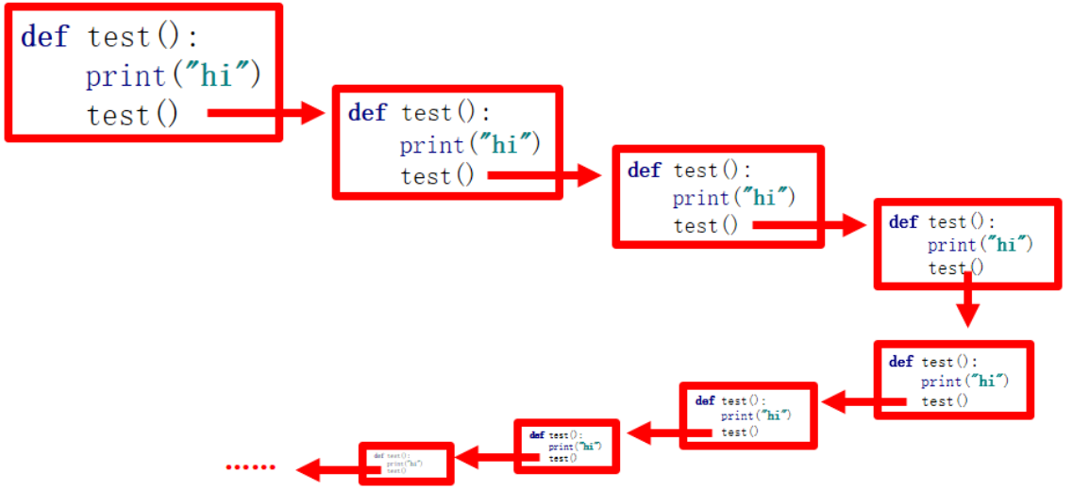
递归函数
递归函数是在当前函数体内出现了对自身函数的调用

Slide 17
递归函数
递归函数的要求:
1.要出现自身调用自身的现象
2.要具有明确的结束标志

Slide 18
匿名函数
匿名函数定义格式:
函数名 = lambda 形参 : 返回值
匿名函数调用格式:
结果 = 函数名(实参)
匿名函数定义并调用格式:
结果 = (lambda 形参 : 返回值)(实参1`)

Slide 19
引用
❤ 引用就是变量指向数据存储空间的现象
❤ 相同数据使用同一个空间存储, 节约内存占用
❤ 使用 id(数据) 操作可以获取到数据存储的内存空间引用地址

Slide 20
可变类型与不可变类型
❤ 可变类型 ❤ 不可变类型
列表 数值
集合 字符串
字典 布尔
对象 元组

Slide 21
闭 包
两个函数的嵌套, 内部函数使用到了外部函数的变量, 这个现象就可以称之为产生闭包。

Slide 22
THANKS
谢谢您的聆听
--by 乔木老师

